Slide 1

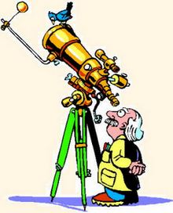
Досліджуємо одиницю вимірювання довжини «дециметр»
Кисіль Марина Вікторівна,
учитель початкових класів
Криворізької спеціалізованої школи № 70
з поглибленим вивченням економіки та права

Slide 2
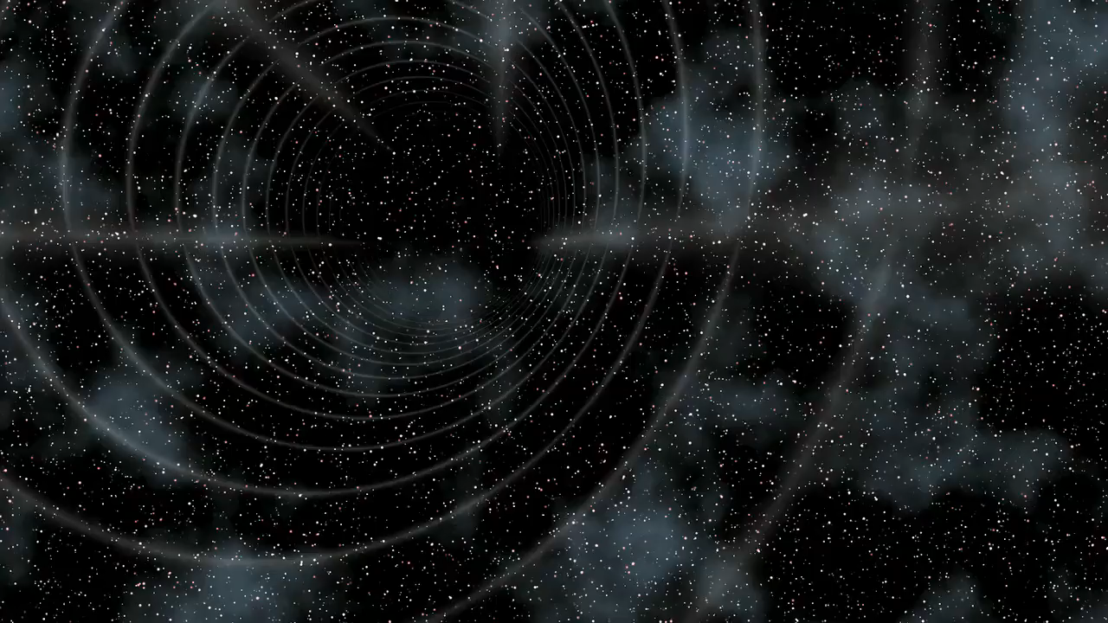
2

Slide 3
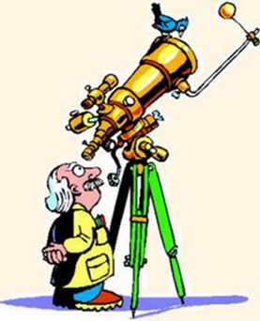
Заміни десятки одиницями.
Назви одержані круглі числа.
2д.
5д.
9д.
20
8д.
50
90
80
3д.
30
3

Slide 4

Знайди значення виразів.
40 + 50
=
9 0
30
+
40
=
7 0
80
–
60
=
2 0
60
–
20
=
4 0
4

Slide 5
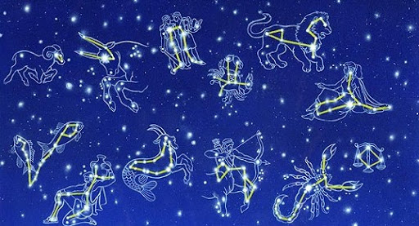
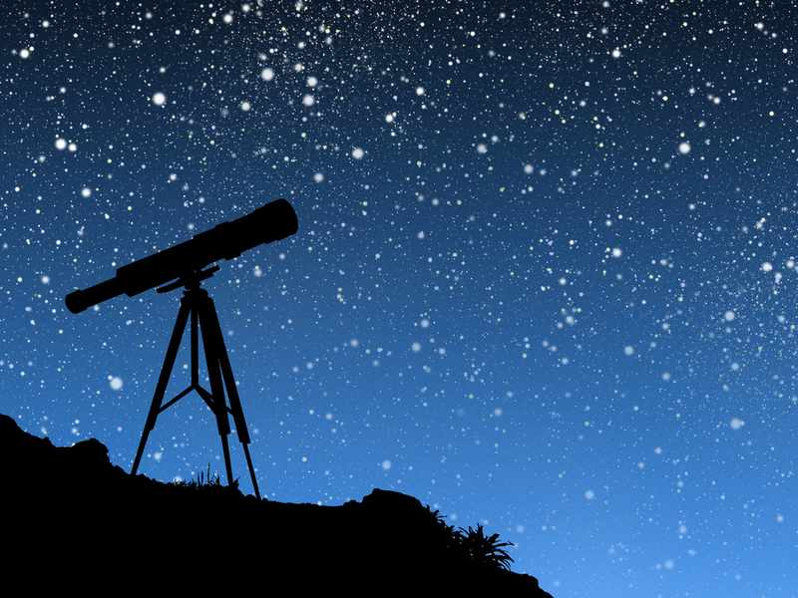
5

Slide 6
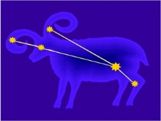
6
Сузір’я Овна (21 березня-20 квітня)

Slide 7

Як ви думаєте,чому одержали різні результати?
Спробуємо виміряти відрізки за допомогою зеленої і червоної мірок. Полічи, скільки разів відкладаються ці мірки у даному відрізку.
Правильно, для вимірювання відрізків ми вибрали мірки різної довжини.
7

Slide 8

А тепер давайте за допомогою мірки 1 см виміряємо довжину цього відрізка.
Мірка в 1см дуже мала для такого великого відрізка.
Що робити?
5 см
1см
8

Slide 9

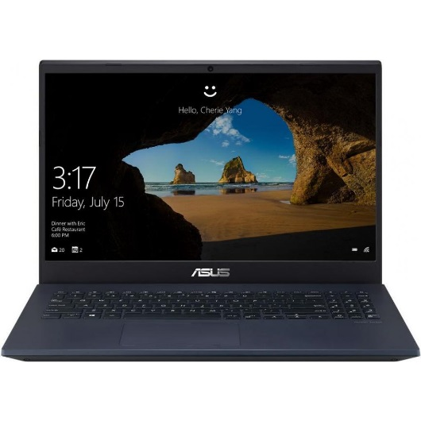
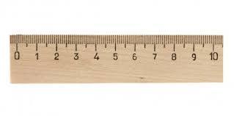
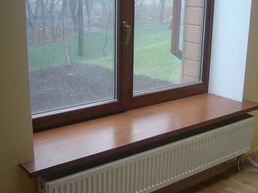
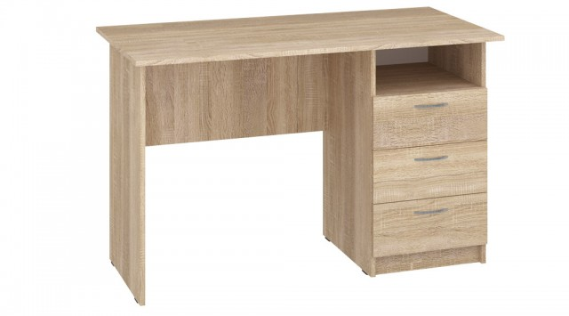
ПРОБЛЕМНА СИТУАЦІЯ
Чи зручно вимірювати довжину цих предметів у сантиметрах?
9

Slide 10

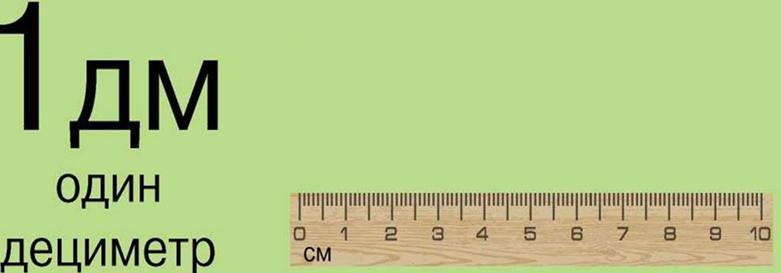




10 см-це 1 десяток сантиметрів
10

Slide 11

11

Slide 12
Заміни десятки одиницями; дециметри — сантиметрами.
1
д.
=
1 0
од.
3
д.
=
3 0
од.
1
дм
=
1 0
см
3
дм
=
3 0
см
7
=
7 0
од.
Д.
7
дм
=
7 0
см
12

Slide 13
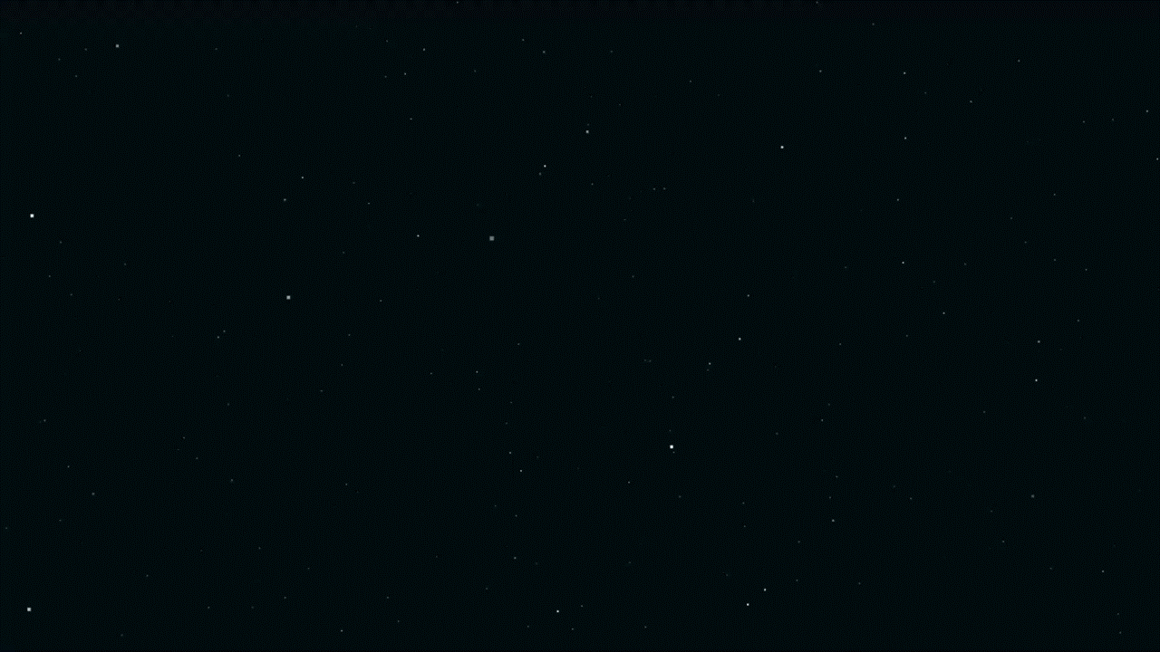
Зустрічайте гостей та рухайтесь разом з ними!!!
13

Slide 14

Заміни одиниці десятками; сантиметри — дециметрами.
6 0
од.
6
д.
=
3
д.
=
3 0
6 0
см
=
6
дм
3 0
см
=
3
дм
=
9
д.
9 0
од.
9 0
=
9
см
дм
14

Slide 15

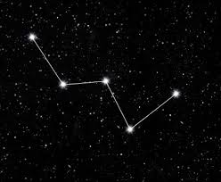

Сузір’я Кассіопеї
15

Slide 16

Ламана
Ламана — це сукупність поєднаних між собою відрізків. Ці відрізки — ланки ламаної
Ламана лінія. Незамкнена. Має 4 ланки
Ламана лінія. Замкнена. Має 5 ланок
16

Slide 17
Творча робота
у вільну хвилинку
Створи ВЛАСНЕ сузір’я: накресли ламану лінію, яка складається з 4 відрізків: 3 см , 5 см , 7 см , 1 дм. Придумай йому назву. Презентуй.
17

Slide 18


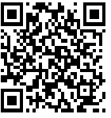
Цікаві завдання у вільну хвилинку
https://learningapps.org/display?v=p4zpm4xe320
18

Slide 19

Підручник можна завантажити тут:
http://interactive.ranok.com.ua/course/pdrychniki/matematika-pidrychnik-dlya-1-klasy-zakladv-zagalno-seredno-osvti
19

Slide 20
Усі записи занять можна знайти на наших YouTube-каналах. Підписуйтесь:
Електронні книги «Ранок»
Корпорація Ранок
Дякуємо, що Ви з нами!
До нових зустрічей у Віртуальній школі «Ранок»!
1
20

